Slide 1

研修成果発表
D3 たけのこ

Slide 2

目次
僕の名前はたけのコーチ！
今日は僕と運動記録できるアプリを紹介するね^^
チーム紹介
開発概要
たけのこーちんぐの機能
チーム開発について

Slide 3
チーム紹介

Slide 4
チーム名：たけのこ
【 メンバー 】
リーダー ：山崎翼
品質管理 ：河合萌花
DB ：益子姫佳
機能 ：椎久陽也
機能 ：松永悟
【チーム名の由来】
①全員が未経験者
→たけのこのようにぐんぐん成長したい
②過半数がたけのこの里派

Slide 5
開発概要

Slide 6
開発概要
要件定義
外部設計
内部設計
開発
テスト

Slide 7
開発概要
社会的背景
健康志向の高まり ⇔ 運動不足
【3人のペルソナから、見つかった共通点】
①デスクワークで運動不足
②運動時間の確保が困難
➡運動習慣の創出・健康状態の改善

Slide 8

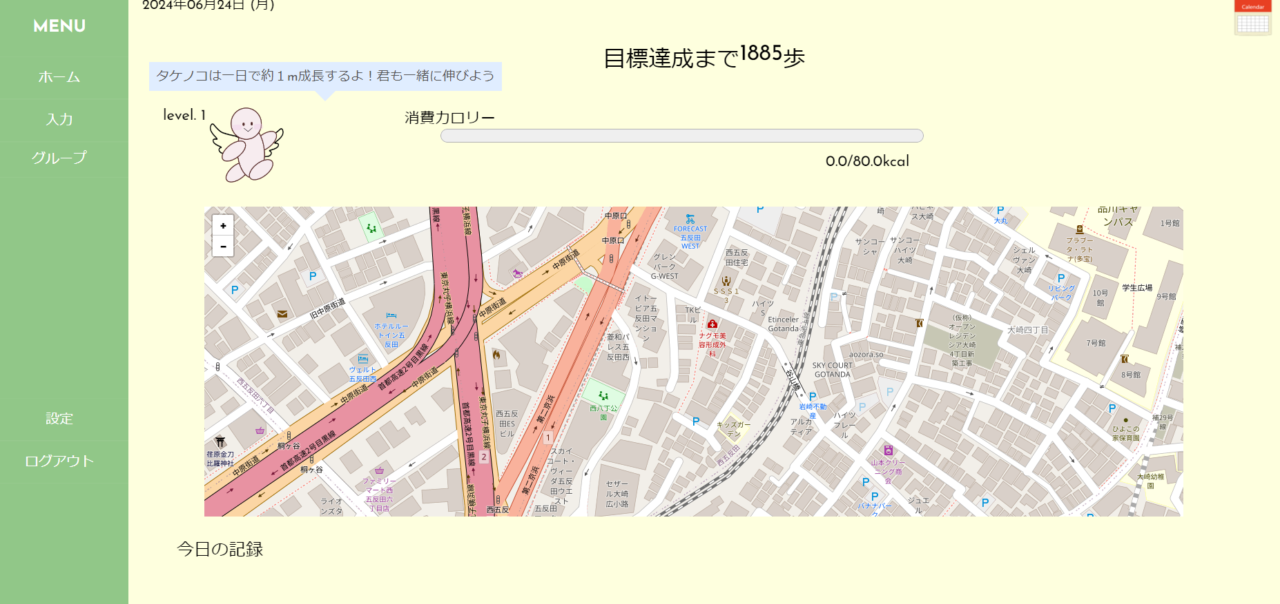
開発概要
運動管理アプリ「たけのこーちんぐ」
★マップ機能で通勤も気軽に記録！
★続けやすい！

Slide 9
たけのこーちんぐの機能紹介

Slide 10
ログイン・ログアウト
ユーザーIDとパスワードを入力して ログイン
→未入力や該当なしの場合は
エラーメッセージ表示
ログイン成功時
→ユーザー情報とマスターデータ
をセッションスコープに格納
ログアウト選択時
→ダイアログ表示で確認

Slide 11
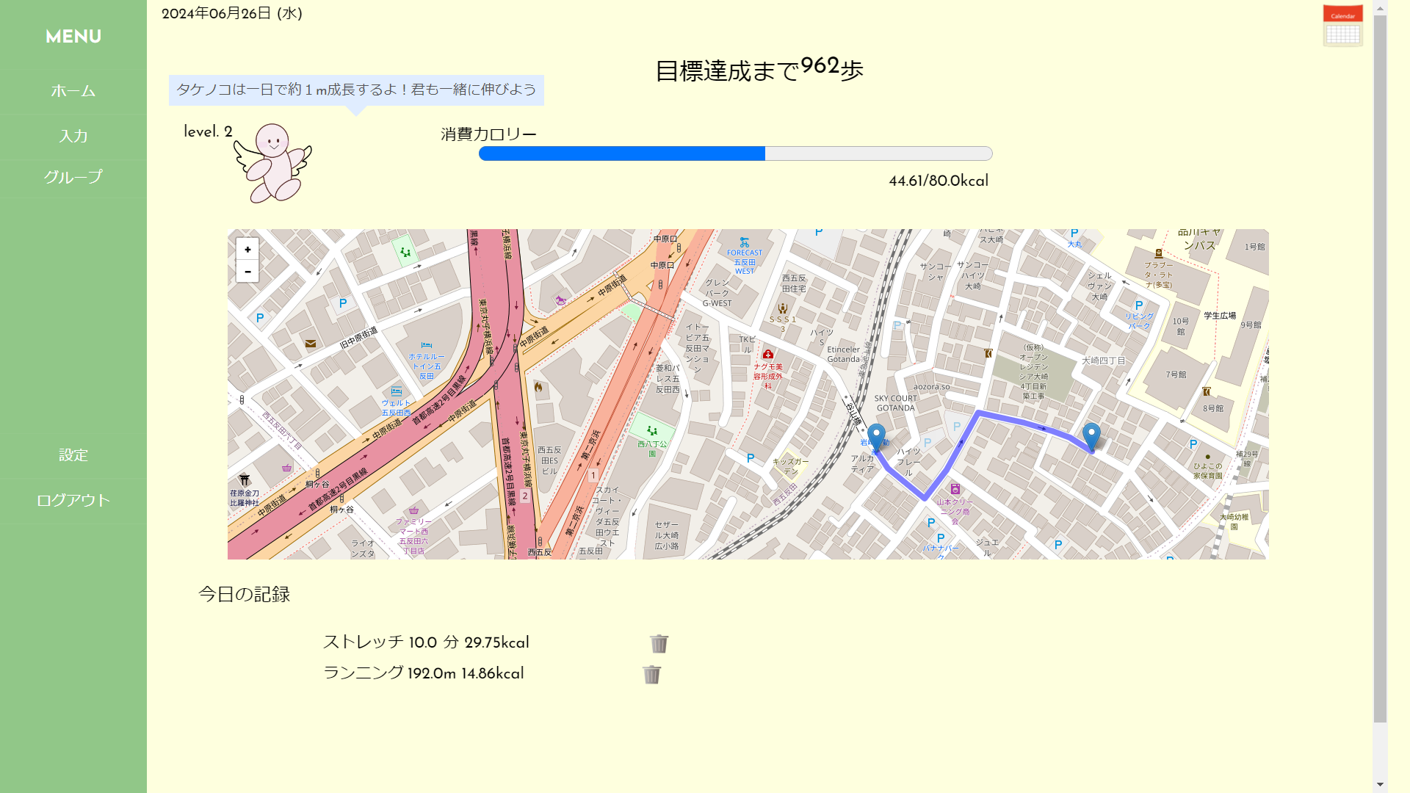
サイドバー
運動結果画面へ移動
入力画面へ移動
グループ画面へ移動（追加予定）
個人設定画面へ移動
ログアウト
全ての画面の左側に配置

Slide 12
ユーザー設定画面
名前・身長・体重設定
入力するだけで…
→BMIが自動で計算される！

Slide 13
運動登録(ルート登録)
ルート登録機能
マップにピンを突き刺せ！
→移動手段を選ぶだけで…
→距離と消費カロリーが自動で算出！
その日の移動を振り返りながら
記録できる♪

Slide 14
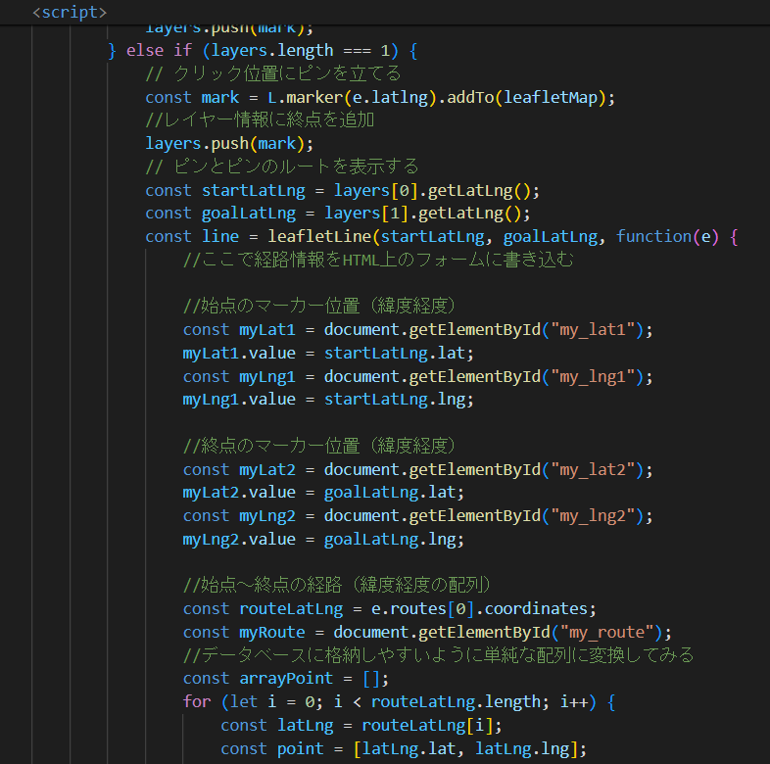
苦労した点
地図関連は大変難航
特に座標の入力・出力は最も困難な工程に…
学習範囲外の技術が必要に…
→講師の方と綿密なコミュニケーションで解決！
何度も丁寧に教えて頂きました💦

Slide 15
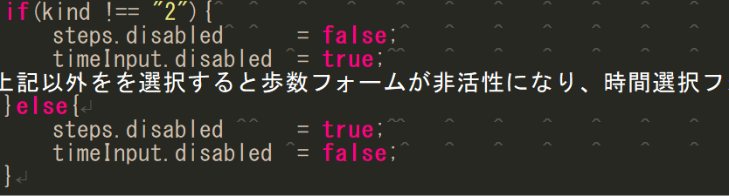
運動登録（その他）
カロリー計算
・選択した運動ごとに歩数か時間かを判別
→自動で消費カロリーを計算し表示
・チェックをつけ登録
→運動結果画面に反映される

Slide 16
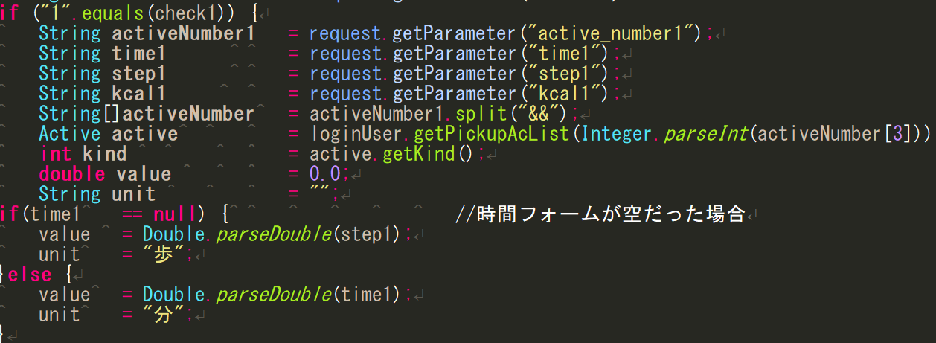
苦労した点
入力フォーム値を取得するプログラム→JSPと合わせる難しさ
→チームと相談し解決
チェックされた場合
運動名、時間、歩数
消費カロリーを取得
時間が未入力
→歩数を取得する
歩数が未入力の場合
→時間を取得する

Slide 17
運動結果画面(ホーム)
初期表示 ： 当日の運動結果画面
②レベル
①目標
モチベーションup!
③キャラクター
④運動記録

Slide 18
運動結果画面(ホーム)
目標(①) ： レベルに合わせた目標と達成までの残り歩数
→ユーザー情報に合わせて計算
レベル(②) ： これまでの目標達成日数でレベルアップ
キャラクター(③) ： 応援コメント
➡モチベーションup!
運動記録(④) ： マップと一覧に記録を表示（削除も可能）

Slide 19
苦労した点
必要なデータが多すぎる！
他の画面で登録したデータの表示／DBからの取得など連携が多い
他の画面ができないと進められない部分も…
取得だけでなく計算も必要

Slide 20
カレンダー
初期表示：当月のカレンダー
日付 ： その日の運動記録の閲覧
今日の日付までクリック可能
月移動ボタン：前月 / 次月に移動
はなまる：目標達成日にはなまる
➡モチベーションup!!

Slide 21
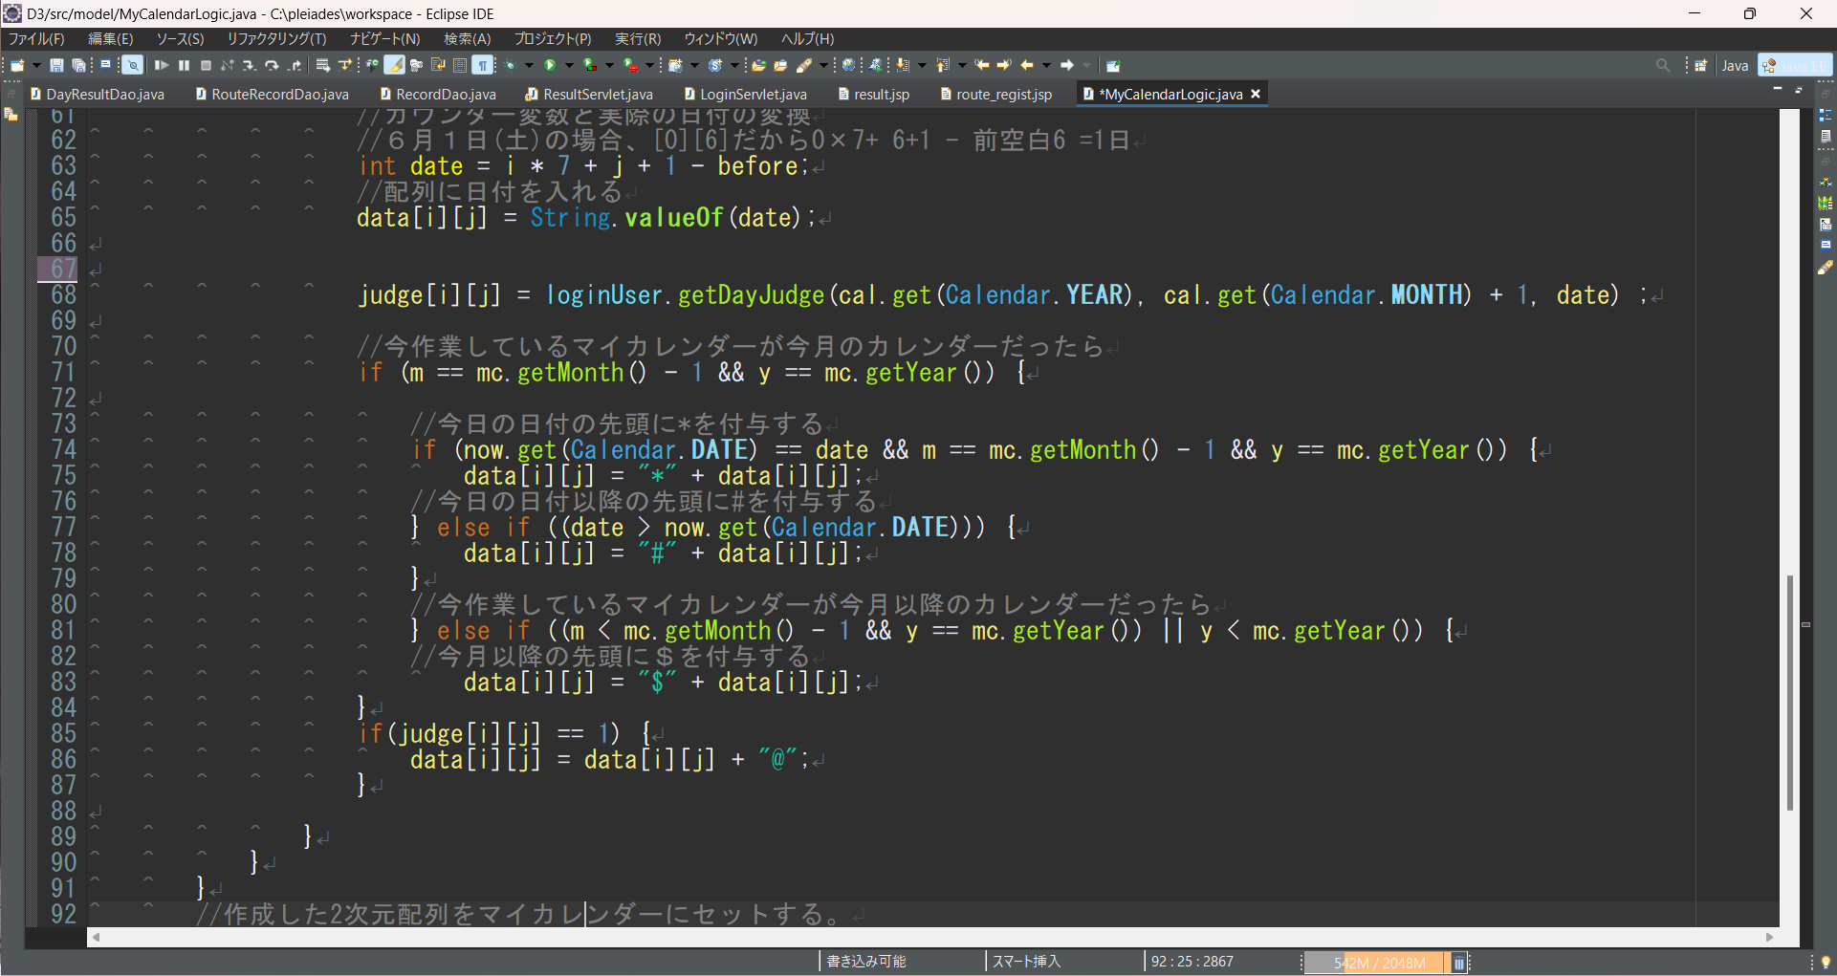
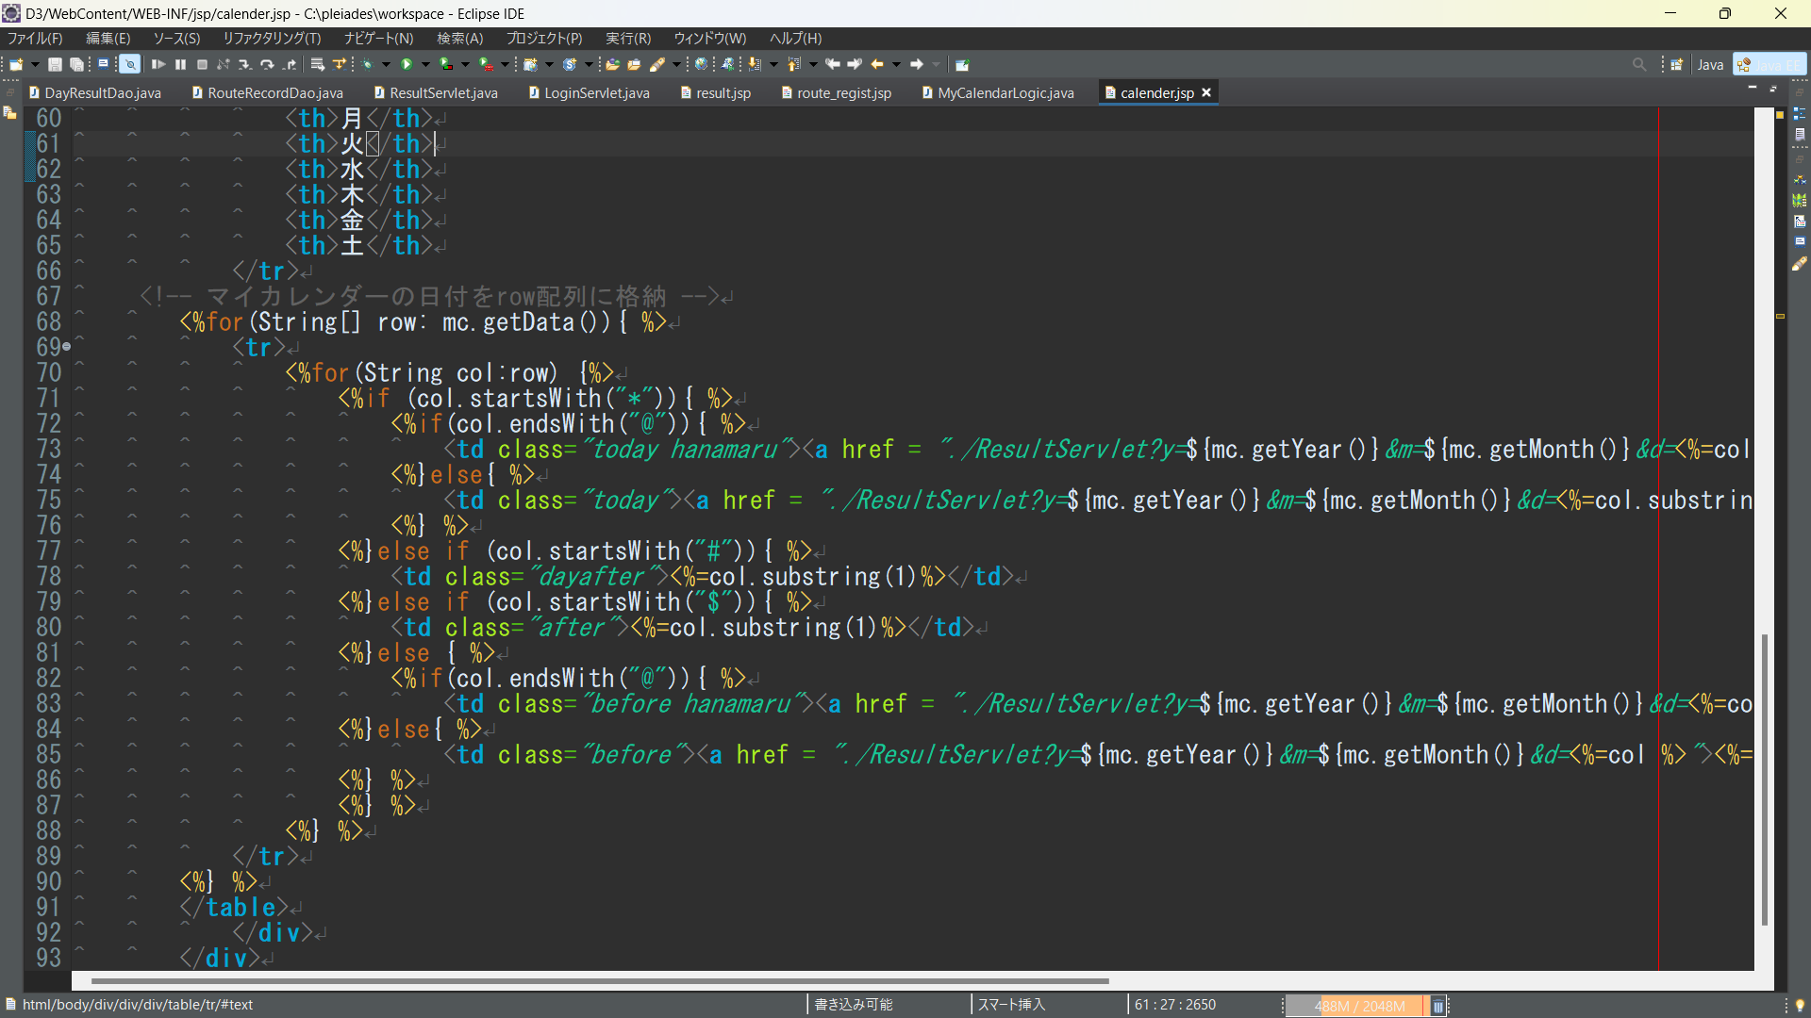
苦労した点
はなまる表示がうまくいかない！
➡構造が複雑… ミスが見つからない
model
jsp

Slide 22
チーム開発について

Slide 23
たけのこーちんぐのアップデート
ver.1.1
ver.1.2
ver.2.0
地名の表示
履歴からのインポート
グループ機能
大型アップデート!!
グループで運動予定を
共有することで
さらにモチベーションアップ！
記録したルートの地名を表示してわかりやすく！
同じ記録は
インポート機能で入力を簡単に！

Slide 24
チーム開発での学び
スケジュール管理の大変さ
→自分たちの実力に見合った計画を立てられなかった
チームで開発する際の報連相の意識
→不明点は迅速に相談、進捗報告時に必要なファイルは共有
チームワーク
→個人で解決しようとするマインドから、チーム全員で解決するマインドに
前回の個人開発よりも実務に近い経験ができた

Slide 25
個人の成果
【リーダー】 山崎翼
ログイン機能、セッションスコープに関係する処理の作成
リーダーとしての経験
不明点を教えあうことによって、学んだ知識の理解が深まった

Slide 26
個人の成果
【品質】 河合萌花
ホーム画面の作成、テストの実施
報連相の大切さ
チームでの利益を第一に考えること

Slide 27
個人の成果
【DB】 益子姫佳
DB、カレンダー機能、キャラクター、ロゴ作成
聞くことは大事➡自分で調べたり試してみると力になる
作業の進捗とスケジュールの把握

Slide 28
個人の成果
【機能】 椎久陽也
サイドバー、運動登録機能（その他）作成
→講義で習っていない部分の開発を通じて技術的に成長することができた。
コミュニケーションの意識が上がった。
→チーム内の誤解をできるだけ減らすという意識がついた。

Slide 29
個人の成果
【機能】 松永悟
運動登録（ルート）、ユーザー設定の作成
→負荷が大きく、作りごたえがあった
他者との連絡を頻繁に
→全く進捗が出ない時に、一人で抱え込むのは良くないという教訓を得られた

Slide 30
謝辞
今回お世話になった講師の皆様、事務局の皆様、
一緒に学習したDクラスの皆様、
研修に参加させてくださった企業の皆様に
御礼申し上げます。
Thank you!

Slide 31

ご清聴ありがとうございました！

